Slide 1
小小說書人
臺北市歷年得獎作品選
And 大佳國小校內初選活動

Slide 2
低年級組 – 歷年得獎作品參考
https://www.youtube.com/watch?v=t4BQMvdTQNA (109年度小小說書人低年級優選4-大膽俱樂部)
https://www.youtube.com/watch?v=rkOk_QKy-lM (109年度深根閱讀-小小說書人-誰吃誰-102吳心瑜)
https://www.youtube.com/watch?v=Wx3D7yByC0w (108年度小小說書人低年級特優4-帕拉帕拉山的妖怪)
https://www.youtube.com/watch?v=a58BQcOr9BM (臺北市106學年度小小說書人比賽低年級組特優)
https://www.youtube.com/watch?v=xAweCmO-YDY (109年度小小說書人低年級優選8-小心!有狼出沒)
網路上搜尋”小小說書人“ ，有很多影片可以參考呦；來秀出自己的風格吧，歡迎錄影來參賽。

Slide 3
中年級組 – 歷年得獎作品參考
https://www.youtube.com/watch?v=KWb6I7HyHBg (109年度小小說書人中年級優選6-第一隻站起來的狗)
https://www.youtube.com/watch?v=1ofqycYL2JE (106年度小小說書人中年級組特優5-狐狸愛上圖書館)
https://www.youtube.com/watch?v=T_2vtsqFisU (109年度小小說書人中年級特優9-三顧茅廬)
https://www.youtube.com/watch?v=lzaNSWoTCiw (109年度小小說書人中年級特優3-天使與惡魔減肥大作戰)
網路上搜尋”小小說書人“ ，有很多影片可以參考呦；來秀出自己的風格吧，歡迎錄影來參賽。

Slide 4
高年級組 – 歷年得獎作品參考
https://www.youtube.com/watch?v=vMHvS_R_-u8 (109年度小小說書人高年級特優9-晏嬰的故事)
https://www.youtube.com/watch?v=IoRAU_lsP1M (108年度小小說書人高年級特優2-親子腦內大革命)
https://www.youtube.com/watch?v=wfz_qEZ05Zg (109年度小小說書人高年級佳作3-閱讀大PK)
https://www.youtube.com/watch?v=AT8-FIWboJQ (108年度小小說書人高年級特優4-倚天屠「蚊」記)
網路上搜尋”小小說書人“ ，有很多影片可以參考呦；來秀出自己的風格吧，歡迎錄影來參賽。

Slide 5
大佳國小 「小小說書人」 校內初選
同學好，下學期要來辦一個小小說書人校內初選，歡迎大家參加，寒假有空就可以想題材找題材了呦。
錄影時間：就是錄一段說書的影片- 要錄3分半鐘到5分半鐘的時間內 (請於110年3月22日之前繳交作品)
題材：題材不限，兒歌、繪本、書本、電視、電影、雜誌、時事…甚至採訪長輩講阿公阿嬤或是長輩的故事等等等都可以
參賽人數：可以單一人說書，也可以2人，最多3人一組錄下說書的影片報名參賽。不一定要同班同學，家裡兄弟姊妹一起組隊也可以。幼稚園的，太小，要是本校的一到六年級學生。
網路搜尋”小小說書人“，可以看到很多歷年得獎影片參考。
※詳細辦法及報名表：放在學校網站首頁的公告資料，※
會放在公告資訊的最上面方便大家查找喔。

Slide 6
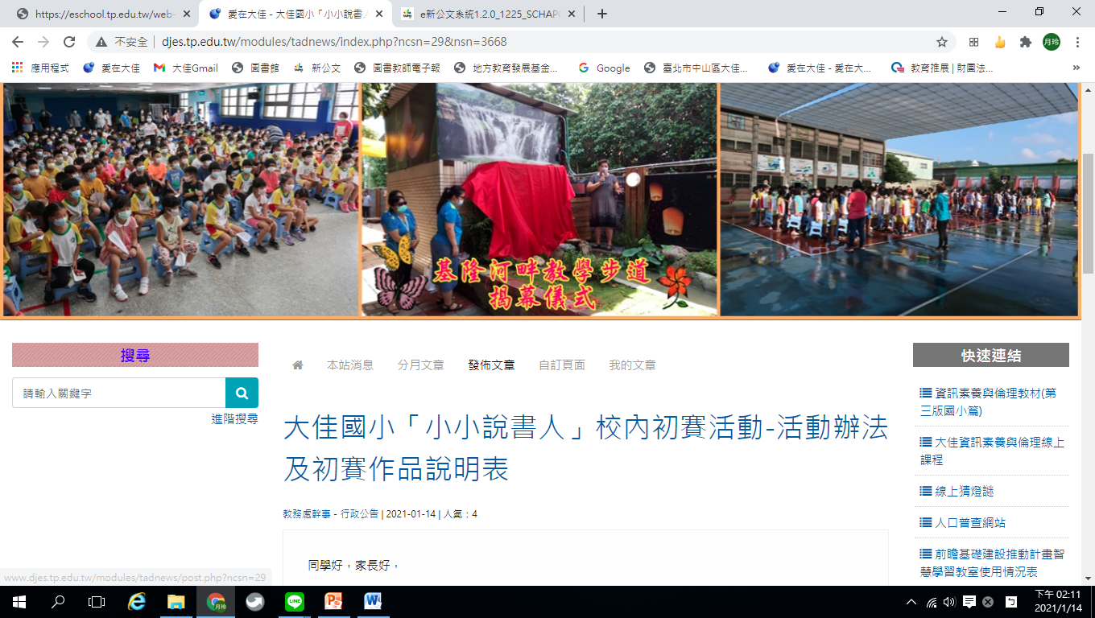
相關資料放在校網首頁的公告訊息，
可自行下載取用呦

